Slide 1



CHÀO MỪNG QUÝ THẦY CÔ
VỀ DỰ GIỜ THĂM LỚP
Môn Tiếng Việt lớp 3
BÀI 16: A LÔ, TỚ ĐÂY (TIẾT 3)
Giáo viên: Ma Thuệ
Lớp: 3B

Slide 2


Slide 3


Slide 4

Thứ Sáu ngày 15 tháng 3 năm 2024
BÀI 16: A LÔ, TỚ ĐÂY (TIẾT 3)
Luyện tập: Mở rộng vốn từ về giao tiếp; câu kể, câu hỏi

Slide 5
1. Từ ngữ nào dưới đây chỉ thái độ lịch sự khi giao tiếp?
Thân thiện
Tôn trọng
Cáu gắt
Lạnh lùng
Hòa nhã
Lễ phép
Cởi mở

Slide 6


1. Từ ngữ nào dưới đây chỉ thái độ lịch sự khi giao tiếp?
Thân thiện
Tôn trọng
Cáu gắt
Lạnh lùng
Hòa nhã
Lễ phép
Cởi mở

Slide 7
Từ ngữ chỉ thái độ lịch sự khi giao tiếp
Thân thiện
Tôn trọng
Hòa nhã
Cởi mở
Lễ phép

Slide 8
2. Đặt câu với từ ngữ tìm được ở bài tập 1
Thân thiện
Tôn trọng
Cởi mở
Hòa nhã
Lễ phép
Mẫu
Mẹ khuyên em nên đối xử hòa nhã với mọi người xung quanh.
Bạn Nam rất thân thiện với các bạn trong lớp.

Slide 9

3. Xếp các câu dưới đây vào kiểu câu thích hợp
a. An và Minh đang nói chuyện điện thoại với nhau.
b. Ai là người đầu tiên phát minh ra điện thoại ?
c. Vì sao chúng ta cần giúp đỡ những người có hoàn cảnh khó khăn ?
d. Tôi lắng nghe cô giáo giảng bài.
e. Bạn có biết thùng rác của trường đặt ở đâu không ?
Câu hỏi
Câu kể

Slide 10


Trò chơi: Ai nhanh hơn
Luật chơi: Các nhóm sẽ nối tiếp nhau hoàn thanh vào phiếu học tập cô đã in sẵn. Sau 2 phút đội nào hoàn thành nhanh và chính xác nhất sẽ là đội chiến thắng.

Slide 11

PHIẾU HỌC TẬP
Câu kể
Câu hỏi
An và Minh đang nói chuyện điện thoại với nhau.
Ai là người đầu tiên phát minh ra điện thoại?
Tôi lắng nghe cô giáo giảng bài.
Vì sao chúng ta cần giúp đỡ những người có hoàn cảnh khó khăn?
Bạn có biết thùng rác ở trường đặt ở đâu không?

Slide 12
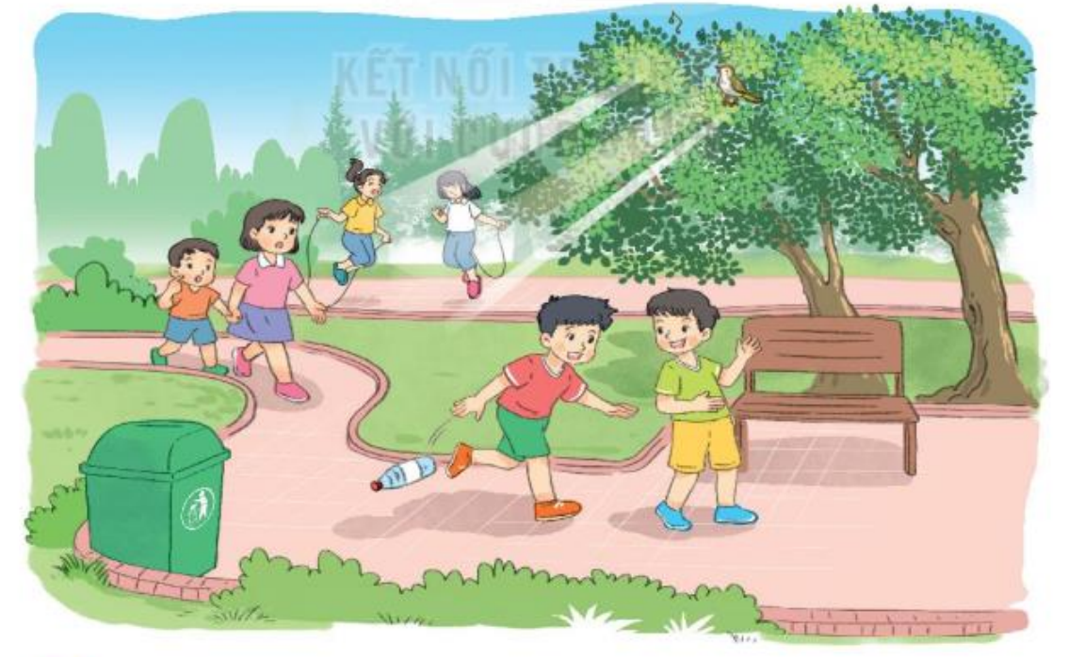

4. Nhìn tranh, đặt câu kể, câu hỏi.

Slide 13
4. Nhìn tranh, đặt câu kể, câu hỏi.
Câu mẫu
- Các bạn nhỏ đi dạo trong công viên.
- Hai bạn nữ đang làm gì?

Slide 14



KTUTS

Slide 15






Trò chơi: NHỔ CÀ RỐT

Slide 16




Con có dám thử không?
Được chứ. Nhưng để ta xem con ở trường có học hành đàng hoàng không thì ta mới cho
Bác ơi ! Cháu đói lắm bác cho cháu củ cà rốt được không ạ ?
Dạ. Con đồng ý
Giờ ta sẽ cho con tự nhổ cà rốt

Slide 17





“Em là học sinh lớp 3B” thuộc loại câu gì?
A : Câu cảm
B : Câu kể
C : Câu hỏi
D : Câu nghi vấn
A B C D

Slide 18
“ Hà là một người như thế nào?” thuộc loại câu gì?
A : Câu hỏi
B : Câu kể
C : Câu cảm
D : Câu giới thiệu
A B C D

Slide 19


Chọn dấu thích hợp để điền vào cuối câu sau:
Em là học sinh trường nào
A : !rên
B : .ở
C : “ ”
D : ?
A B C D

Slide 20

Notes:
Hương Thảo – Zalo 0972115126. Các nick khác đều là giả mạo

